Slide 1
Ssstil
Op zoek naar jezelf

Slide 2
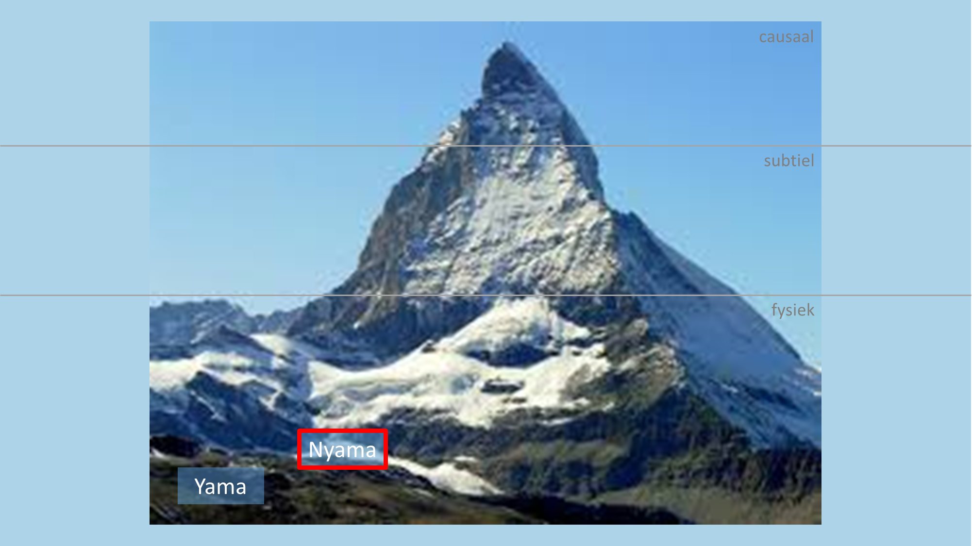
Zelfstudie
Ssstil - op zoek naar jezelf
Reinigen - 8

Slide 3
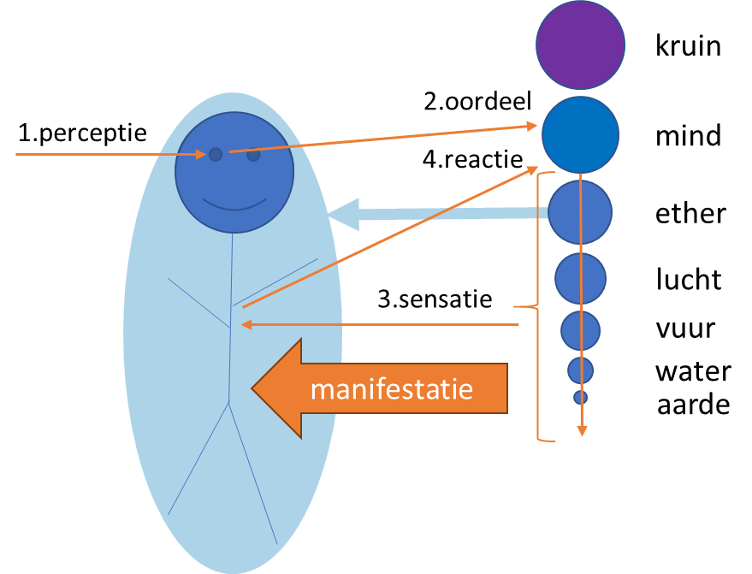
Ssstil
Zelfstudie gaat over aandacht en bewustzijn. Bij alles wat je doet!
Hoe reageer je in een bepaalde situatie. Waarom?
Kun je blijven observeren? Totdat je niet meer reageert, maar zuiver, van binnenuit handelt.

Slide 4
Asana’s
Ssstil
Staand
Utthita Parsvakonasana (gestrekte hoek)
Parivritta Parsvakonasana (gedraaide hoek)
Uttanasana (intensief uitstrekken)
Ardha Chandra (halve maan)
Adho Mukha Svanasana (hond met mond omlaag)
Urdhva Mukha Svanasana (hond met mond omhoog)
Zittend
Ekapada Sarvangasana (één been kaars)
Supta konasana (liggende hoek)
Janusirsasana (knie hoofdhouding)
Salabhasana (sprinkhaan)
Dhanurasana (boog)
Bharadwajasana I (zijwaarts gedraaid)

Slide 5
Kriya
Ssstil
Oefening om energiebanen schoon te maken
Niet fysiek uitvoeren ☺
Uitgangspunt: energie volgt gedachten
Bij het oefenen van een kriya gebruik je een fysiek object in gedachten om het lichaam schoon te maken
  De energie volgt en maakt schoon
Iedere sensatie die de oefening teweeg brengt observeer je (warmte, koude, prikkeling, gedachte).
  Je herkent de sensatie, maar je vindt er niets van

Slide 6

Meditatie
Ssstil
Sukhasana (3 min)
  Sta stil bij een Yama of Nyama, doe een wens, kom tot rust en stilte in de houding
Kriya (5 min)
  Vasti Kriya, visualiseer een darmspoeling
Concentratie (17 min)
  Annapana
Totaal 25 min
Zelfstudie
Vasti kriya

Slide 7
Hoe werkt zelfstudie?
Ssstil
Gaat niet alleen over lezen van boeken over yoga
  Dat is ‘maar’ intellectuele kennis
Na lezen ga je diep nadenken ☺
  Is concentratie op het onderwerp
  Je onderzoekt je eigen denken
Dit wordt uiteindelijk meditatie
  Eénpuntig gericht op het onderwerp
  Dan stopt het denken
Dan ontstaat weten, van binnenuit

Slide 8
Dit is het pad naar zelfrealisatie
Ssstil
Je bent op zoek naar jezelf
Er is niet iets te leren, eerder afleren
Door opheffen van oordelen, reageren en blokkades gaat energie harder stromen
Resultaat
  Meer energie betekent een groter bewustzijn (van jezelf)
  En een groter bewustzijn betekent meer inzicht
    Meer kennis uit eigen ervaring
Doel: zelfrealisatie
Note: de essentie van Raja Yoga is Kriya Yoga, en dat zijn drie nyama’s:
  Soberheid, zelfstudie en overgave

Slide 9
Ssstil
Bij het mediteren leren we dat wat we niet nodig hebben, los te laten. Alleen het onderwerp van onze meditatie houden we in ons bewustzijn. Raken we daar eenmaal bedreven in, dan gaan we datzelfde doen in ons dagelijks leven: gedachten waar we niets aan hebben laten we varen. Op deze wijze kan onze meditatie beoefening ons tot hulp zijn in ons dagelijks leven; en omgekeerd, wanneer wij in ons dagelijks leven alleen gehoor geven aan ‘gezonde’, heilzame gedachten, zal dat onze meditatie beoefening ten goede komen. Wie meester wordt van zijn of haar gedachten en denkt wat hij of zij wil denken, die mag zich Verlichte noemen.
Uit: Geen ZELF, Geen ANDER

Slide 10
Contact
Ssstil - op zoek naar jezelf
e: herman@dompseler.nl
w: www.ssstil.nl

